Slide 1

FALCON ReID
DeepTech AI · ЛЦТ 2026
Задача №7 «Фалькон Тех»
Сервис формирования цифрового признака транспортного средства
для сопоставления снимков одного автомобиля из разных локаций
без использования государственного номера
Notes:
Открытие
Представляем Falcon ReID: систему межкамерной идентификации автомобилей. Финальная конфигурация — DINO392 и CLIP288, парный verifier и порог отказа, выбранный по локальной оценке.
Источники: DECK_BRIEF.md; README.md

Slide 2

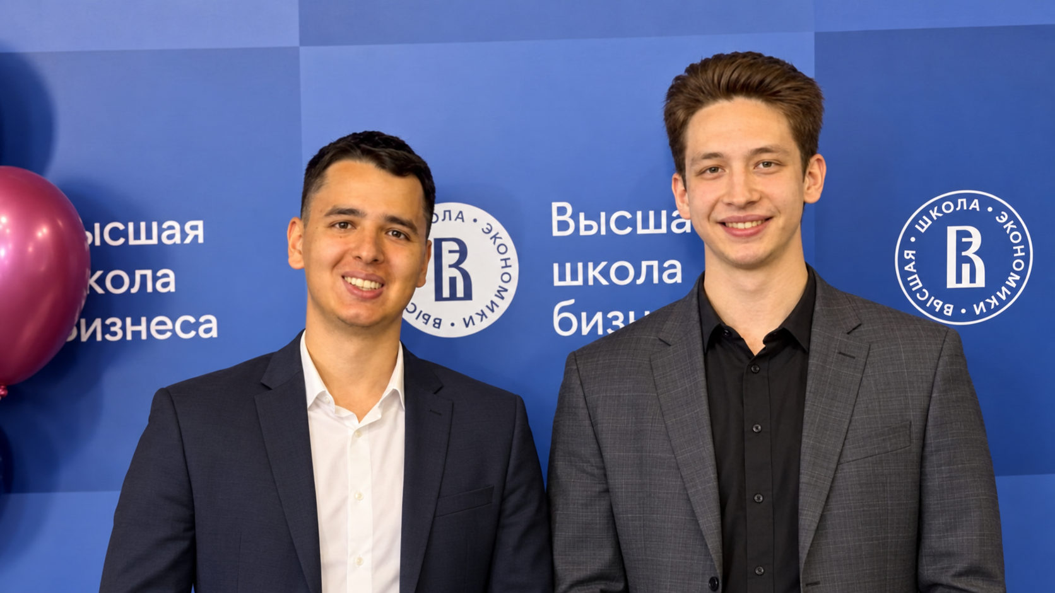
Команда
и решение
Краткое описание решения
DINO и CLIP дополняют друг друга в поиске.
Отдельная модель заново оценивает пары
машин одной модели, цвета и оклейки.
О команде
DeepTech AI · 2 участника
Капитан: Исанбирдин Тимур Рустамович
ML Engineers · НИУ ВШЭ
Data Science и Бизнес-информатика
Развиваем компанию DeepTech AI
Москва
Уникальность решения
Сравниваем сходство пары с обычным уровнем
сходства снимков в базе. Это позволяет
отказаться, когда убедительного совпадения нет.
02
Notes:
Команда и решение
Обязательный слайд 8 шаблона. Краткая анкета участников компании DeepTech AI. Фото предоставлено пользователем: assets/team.png. Описание раскрывает сочетание двух поисковых моделей, отдельного сравнения пар и оценки уверенности относительно статической базы. Шкала уверенности использует среднее и стандартное отклонение сходства внутри базы; другие запросы не используются. Отказ применяется при недостаточном сигнале. Это описание механизма, а не гарантия отсутствия ложных совпадений. Числовое сравнение парной проверки и детали локальной оценки остаются в технических разделах презентации. Капитан указан только в предусмотренном шаблоном поле. Решение ищет конкретный автомобиль, а не просто похожую модель. Пользователь получает десятку кандидатов и отдельное решение о совпадении или отказе.
Источники: Шаблон, слайды 3 и 8; пользовательское уточнение о компании; assets/team.png; docs/benchmarks/fusion_pair_exact_20260927/README.md

Slide 3

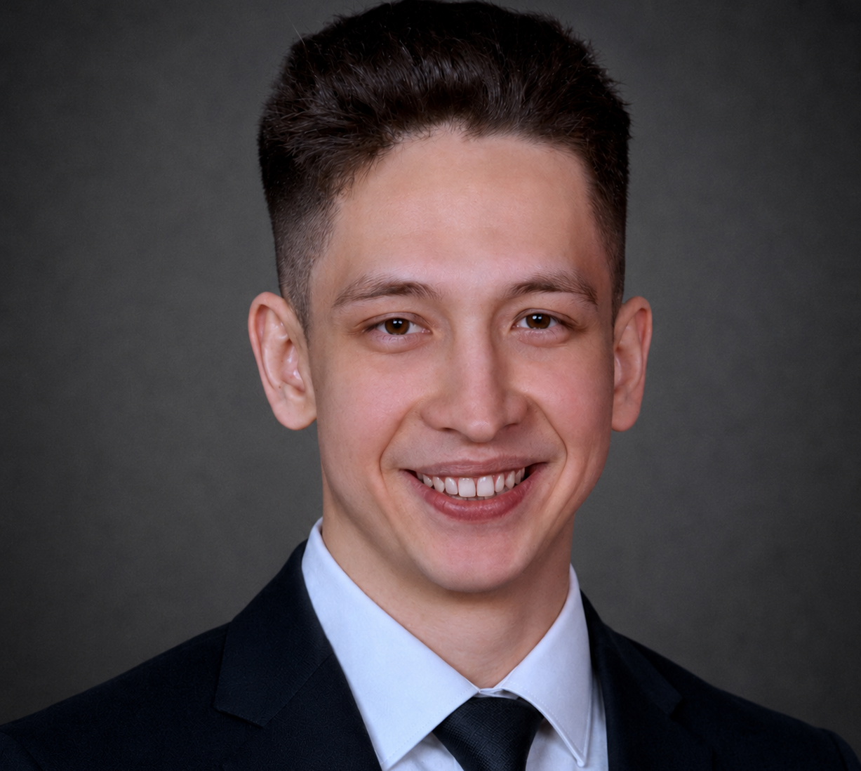
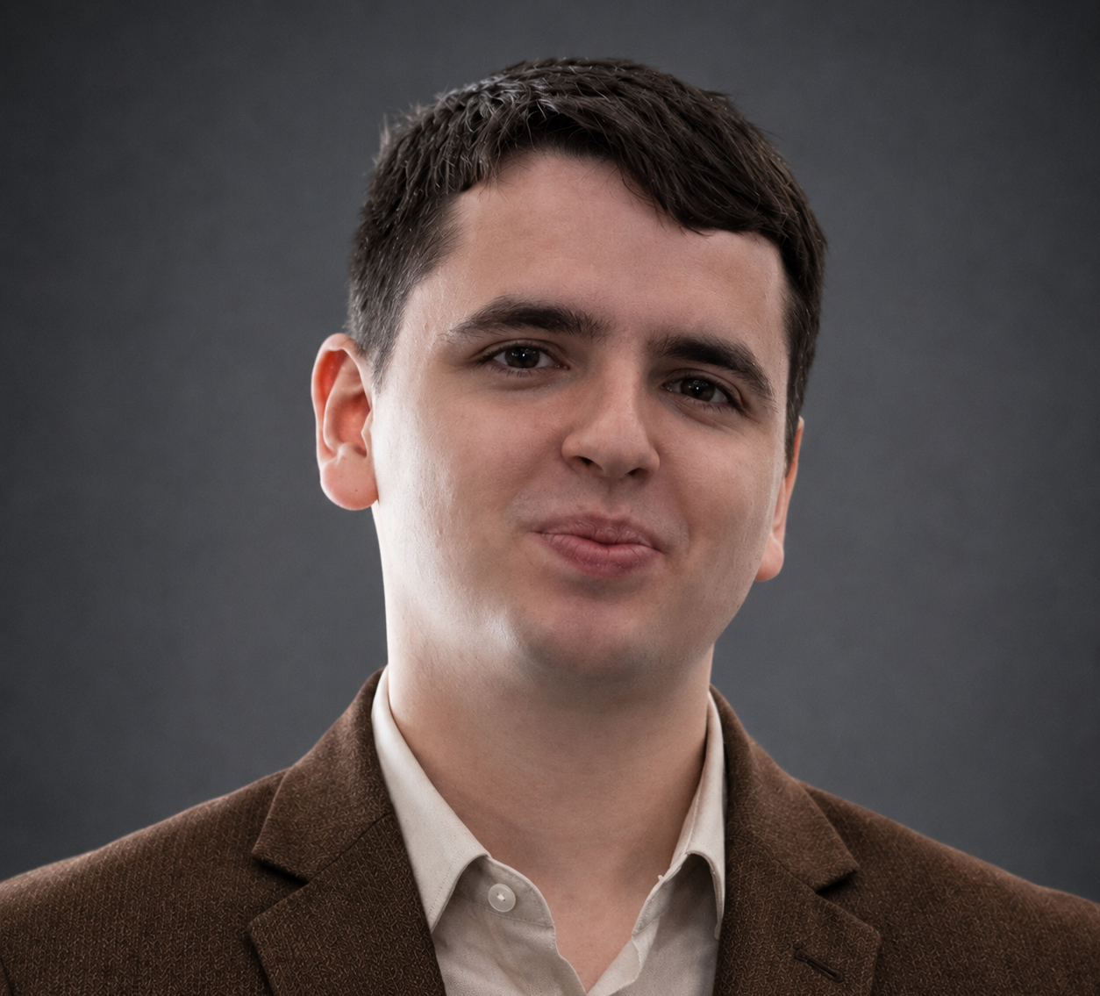
КОМАНДА DEEPTECH AI
Исанбирдин
Тимур Рустамович
Дармограй Макар
Хаетуллович
ML Engineer
@Timurisan
НИУ ВШЭ
Data Science
Москва
ML Engineer
@cart_math
НИУ ВШЭ
Бизнес-информатика
Москва
Notes:
Участники команды
Обязательный слайд 9 шаблона: сохранены две исходные карточки без изменения координат; три лишние удалены. ФИО, роли, место учёбы и контакты обоих участников заполнены. Для связи указаны предоставленные Telegram-контакты. Телефоны не предоставлены и не выдуманы.
Источники: Шаблон, слайды 3 и 9; DECK_BRIEF.md

Slide 4

О КОМПАНИИ И РАБОТЕ
Краткая история компании
01
Мы учимся в НИУ ВШЭ и вместе
развиваем компанию DeepTech AI.
Почему выбрали эту задачу
02
Нам интересно компьютерное зрение. Эта задача —
возможность углубиться в поиск по изображениям
и развивать это направление в DeepTech AI.
Сложности и принятые решения
03
Без дообучения модель выбирала похожий фон.
Обучали на снимках одной машины с разных камер.
Парная модель выдавала одинаковые оценки всем парам.
Зафиксировали базовую сеть и обучили блок сравнения.
Notes:
История и вызовы
Обязательный слайд 10 шаблона. История компании: мы учимся в НИУ ВШЭ и вместе развиваем компанию DeepTech AI. Формулировка восстановлена по просьбе пользователя. На слайде два фактических исследовательских эпизода. В A-001/A-002 исходная DINOv2 предпочитала фон и сцену; дообучение на идентичностях с разными камерами уменьшало эту зависимость. В A-032 разморозка базовой сети парной модели приводила к одинаковым оценкам; рабочий рецепт использует замороженный DINOv2-S и обучаемый блок сравнения. Это история разработки, а не утверждение, что все ошибки окончательно устранены. DeepTech AI — компания по уточнению пользователя. Мотивация выбора задачи: интерес к компьютерному зрению и желание развивать это направление в компании; формулировка уточнена пользователем.
Источники: Шаблон, слайд 10; пользовательское уточнение о компании; docs/findings.md §6; EXPERIMENTS.md A-001/A-002/A-032; README.md

Slide 5
КОРОТКО О РЕШЕНИИ
Техническая суть решения
Применение и развитие
01
Признаки автомобиля
01
Применение
DINO + CLIP → вектор из 3072 чисел.
Поиск автомобиля в архиве разных камер.
02
Поиск по базе
02
Рост базы
Находим 10 наиболее похожих снимков.
Подключить ANN для быстрого поиска
по миллионам снимков.
03
Проверка совпадения
03
Новые камеры
Повторно сравниваем пары.
При уверенности ниже 6.6 — отказ.
Проверить качество и подобрать порог
на данных заказчика.
04
Готовый запуск
04
Работа оператора
Офлайн в Docker. Результат — три файла.
Создать экран сравнения снимков
и подтверждения совпадений.
Notes:
Техническая суть и развитие
Обязательный слайд 11 шаблона. Правая колонка раскрывает применение и дальнейшее развитие, как требуется текстом исходного заполнителя. ANN проверен отдельно на синтетической базе; интерфейс оператора — план, не существующая функция. Уверенность не является вероятностью.
Источники: Шаблон, слайд 11; README.md; docs/ann_scale.md

Slide 6
ПОЛЬЗОВАТЕЛЬСКИЙ ПУТЬ
Как пользоваться решением
Текущий способ работы — пакетная обработка через Docker.
01
02
03
Подготовить данные
Запустить обработку
Получить результат
Снимки и два CSV:
запросы и база сравнения.
В CSV — рамки автомобилей.
Одна команда Docker.
Модели обрабатывают снимки
и выполняют поиск по базе.
Для каждого запроса:
10 кандидатов, совпадение
с уверенностью или отказ.
Файлы результата
submission.csv — список 10 кандидатов · embeddings.npy — векторы
candidates.csv — принятые совпадения и оценки уверенности
FALCON ReID / DeepTech AI
06
Notes:
Пользовательский путь
Пользователь готовит папку изображений и CSV с рамками автомобилей, запускает Docker и получает три файла. Отказ представлен отсутствием строк запроса в candidates.csv; ranking сохраняется отдельно. Это текущий пакетный интерфейс. Веб-интерфейс и ручное подтверждение в приложении не реализованы и обозначены только как развитие.
Источники: 7. Фалькон Тех.pdf, §11; README.md; docs/contracts.md

Slide 7
ПРОБЛЕМА
Ближайший кандидат есть всегда.
Верный — не всегда.
~20% запросов без пары
Визуальные двойники
Поиск без порога
В локальной проверке для части
запросов нет совпадения в базе.
Модель, цвет и оклейка
совпадают у разных машин.
Вернёт ближайший снимок, даже
если нужной машины в базе нет.
Запрос
#1
#2
#3
#4
#5
#6
#7
#8
Запрос
Та же машина и камера
Другая машина
Та же машина, другая камера
При оценке поиска снимки той же машины с той же камеры исключаются.
Оценка уверенности позволяет отказаться от ответа.
FALCON ReID / DeepTech AI
07
Notes:
Проблема
В локальном протоколе примерно каждый пятый запрос не имеет пары в галерее. На строке — машины автопарка с одинаковой оклейкой: синий кандидат — та же машина с той же камеры, красные — чужие экземпляры, зелёный — нужная машина с другой камеры. Для mAP синий кадр считается junk и исключается оценщиком. Эти примеры получены в исследовательском train-fold анализе, не являются выдачей финальной пары.
Источники: assets/hard_cases_fleet_train_validation.jpg; ASSETS.md; docs/contracts.md C1/C2

Slide 8
МЕТОДОЛОГИЯ
Как обучали искать ту же машину
01
Выбор моделей
Объединили DINOv2 и CLIP: разные представления снимка
дополняют друг друга. Состав проверяли по качеству и скорости.
02
Смена ракурса
В обучении сопоставляли снимки одной машины с разных камер.
Приближали их векторы и отдаляли векторы чужих машин.
03
Свет и перекрытия
Изменяли цвет и яркость, положение рамки автомобиля;
случайно закрывали части снимка при обучении.
Качество проверяли на автомобилях, исключённых из обучения соответствующих моделей.
FALCON ReID / DeepTech AI
08
Notes:
Методология обучения
Финальная пара DINOv2-B/14 392 и CLIP-B/16 288 выбрана по локальному качеству и бюджету A5000. Для отбора используются модели, обученные без проверочного фолда; финальные поставляемые веса дообучены на всех train-данных. Обучение: CE со сглаживанием меток и triplet loss, PK16×4 с разными камерами, BBox/color jitter и random erasing. Камера участвует в формировании обучающих групп, но не подаётся в модель на инференсе. Аугментации помогают учить признаки при изменениях условий; отдельного процента устойчивости по освещению или ракурсу здесь не заявляем.
Источники: README.md, раздел Обучение; docs/benchmarks/fusion_pair_exact_20260927/README.md; docs/contracts.md

Slide 9
АРХИТЕКТУРА
Архитектура обработки запроса
База изображений: заранее рассчитанные векторы и статистики
DINOv2-B
Кадр + рамка
392 × 392 пикс.
Объединение
Поиск
Проверка пар
Чтение кадра
и обрезка
Вектор
3072 чисел
Косинусное
сходство
с поправкой по базе
Новый порядок
10 кандидатов
Вес сигнала: 0.15
CLIP-B
288 × 288 пикс.
Уверенность — сходство пары,
нормированное по базе изображений.
Уверенность ≥ 6.6
Ответ
Иначе: отказ
FALCON ReID / DeepTech AI
09
Notes:
Архитектура
Полный кадр декодируется один раз. Кроп проходит через DINOv2-B с входом 392 и CLIP-B с входом 288. Объединённый L2-признак имеет размерность 3072. Косинусный поиск и штраф за хабность используют статическую галерею. Verifier меняет только порядок исходной десятки. Confidence считается относительно gallery, и порог 6.6 разрешает ответ. Вес verifier — 0.15. Query не обогащается другими query и не расширяется gallery-признаками.
Источники: README.md; assets/architecture_pipeline.svg; reid/infer/; reid/post/

Slide 10
МЕХАНИЗМЫ
Три механизма повышения надёжности
01
02
03
Две модели
Проверка пары
Порог отказа
DINO и CLIP выделяют
разные признаки автомобиля.
Объединение помогает
компенсировать ошибки.
Отдельная модель проверяет,
одна ли машина на двух фото.
Она меняет порядок
только 10 кандидатов.
Если сходство недостаточно
выше фонового уровня базы,
система не подтверждает
совпадение.
DINO + CLIP
Только 10 кандидатов
Порог уверенности: 6.6
FALCON ReID / DeepTech AI
10
Notes:
Три отличия
Первый механизм — комплементарные эмбеддинги. Второй — отдельная парная проверка только короткого списка, без полного дорогого сравнения пар. Третий — калиброванный отказ. Средний выигрыш verifier на двух фолдах — 0.003212 mAP@10, при этом на fold1 прирост небольшой. Это отдельные механизмы с разными задачами, а не три названия одной модели.
Источники: DECK_BRIEF.md; docs/benchmarks/fusion_pair_exact_20260927/README.md

Slide 11
ИЗМЕРЕНИЯ
Результаты и ресурсы
mAP@10
CandidateScore
0.853
0.960
Качество порядка первых 10 результатов
Общий балл за совпадения и отказы
Проверка на двух группах автомобилей, не участвовавших в обучении.
Метрики рассчитаны по сохранённым векторам изображений.
24.884 мс
102.674 кадр/с
0.789 ГБ
Медиана · 1 изображение
Пакеты по 32 снимка
Файлы моделей · лимит 2 ГБ
RTX A5000 · от чтения JPEG до вектора
Без поиска по базе и проверки пар
FALCON ReID / DeepTech AI
11
Notes:
Измерения
Качество — 0.852541 mAP@10, CandidateScore — 0.960470. Это matched C4 replay двух OOF-фолдов, независимо повторённый треком B, не результат закрытого теста и не полный full-frame Docker quality. Скорость измерена непосредственно на RTX A5000 с R535 и 8 vCPU: задержка batch1 24.884 мс, пропускная способность 102.674 FPS. Время включает чтение JPEG, decode, crop, preprocessing, forward и L2; поиск и verifier вне C5-таймера. Throughput получен при batch32, задержка — p50 batch1, поэтому он не равен обратной задержке batch1. Все веса занимают 788 647 632 байта. Четыре полных запуска дали byte-identical outputs. На слайде mAP и CandidateScore округлены до трёх знаков. Гигабайт — 10^9 байт, общий размер округлён до 0.789 ГБ.
Источники: README.md §§Обучение/Скорость; docs/benchmarks/fusion_pair_exact_20260927/README.md; docs/benchmarks/fusion_a5000_20260927/README.md; docs/benchmarks/final_pair_acceptance_20260927/README.md

Slide 12
ИНЖЕНЕРИЯ
Запуск и воспроизводимость
01
Код и модели в контейнере
Дополнительная загрузка при запуске не нужна
$ docker compose run \
02
Офлайн-запуск
--build --rm reid
Доступ к сети отключён в Docker Compose
→ submission.csv
03
Зафиксированное окружение
Версии пакетов и проверка целостности моделей
→ embeddings.npy
→ candidates.csv
04
Проверки внутри контейнера
482 теста и прогон на 50 изображениях
Четыре полных запуска дали идентичные выходные файлы.
FALCON ReID / DeepTech AI
12
Notes:
Воспроизводимость
Решение запускается одной Docker Compose командой и пишет три обязательных файла. Интернет доступен при сборке, а runtime работает с network_mode: none. Код и все веса находятся внутри образа. В принятом image прошли 482 теста, ещё три host-Git проверки пропущены, выполнены smoke50 и C6. Четыре полных запуска сформировали одинаковые три файла. Это воспроизводимость одного принятого стека; побитовое равенство confidence между любыми batch shapes мы не заявляем.
Источники: README.md; Dockerfile; docker-compose.yml; docs/benchmarks/final_pair_acceptance_20260927/README.md

Slide 13
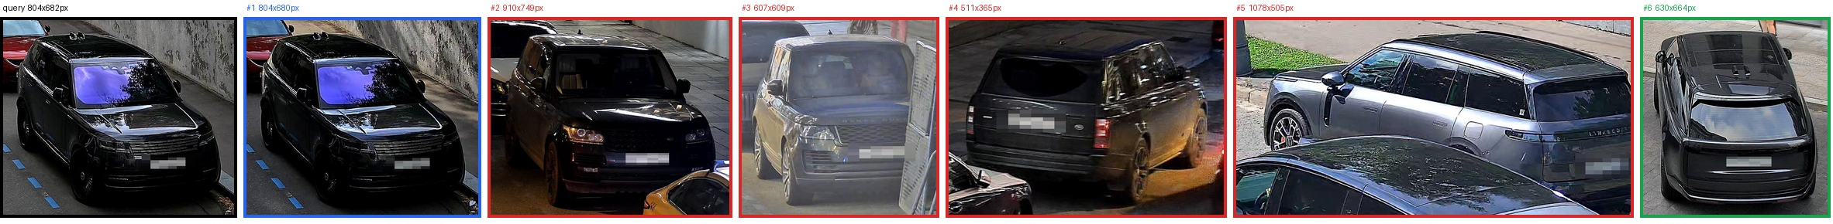
РАЗБОР ОШИБОК
Где ошибается ReID
Похожий внешний вид не доказывает, что это тот же экземпляр.
Запрос
#1
#2
#3
#4
#5
#6
Запрос
Та же машина и камера
Другая машина
Та же машина, другая камера
01
Модель и оклейка
02
Смена ракурса
03
Ночь и перекрытия
Различия остаются
в мелких деталях.
Спереди и сзади мало
общих визуальных признаков.
Цвет и небольшие детали
становятся ненадёжными.
Как снижаем риск ошибки
Повторно сравниваем снимок с 10 кандидатами.
Если уверенность ниже порога — не выдаём совпадение.
FALCON ReID / DeepTech AI
13
Notes:
Разбор ошибок
В этом train-fold примере одна и та же машина с другой камеры может быть менее похожа, чем чужой автомобиль той же модели. Добавляются ночь, блики и перекрытия. Рамки: чёрная — query, синяя — junk, красная — чужая машина, зелёная — cross-camera positive. Парная модель повторно сравнивает входной снимок с каждым из десяти кандидатов и уточняет их порядок. Если оценка уверенности ниже порога, система отказывается от ответа. Это снижает риск ошибки, но не гарантирует правильность каждого принятого совпадения. Иллюстрация взята из исследовательского анализа и не выдаётся за статистику финальной пары.
Источники: assets/hard_cases_general_train_validation.jpg; ASSETS.md

Slide 14
СЛЕДУЮЩИЕ ШАГИ
Как перейти к работе у заказчика
Сейчас: обработка снимков и выгрузка результатов в файлы.
01
Миллионы снимков
в базе
Подключить ANN — быстрый поиск по большой базе.
Проверить на реальных снимках: скорость и пропуски совпадений.
02
Снимки с новых камер
Проверить совпадения на размеченных примерах заказчика.
Подобрать порог: когда отвечать, а когда отказываться.
03
Рабочее место
оператора
Создать экран: исходный снимок и найденные автомобили.
Дать оператору возможность подтвердить или отклонить совпадение.
FALCON ReID / DeepTech AI
14
Notes:
Переход к работе у заказчика
Готовое решение обрабатывает изображения офлайн и сохраняет три файла. Для эксплуатации предлагаем три конкретных шага. При росте базы подключить ANN: его преимущество уже измерено в отдельном синтетическом эксперименте, но подключение к финальной модели и качество на реальных данных ещё нужно проверить. Для новых камер собрать размеченную проверочную выборку заказчика, измерить качество и подобрать порог ответа. Для оператора создать экран сравнения исходного снимка с найденными автомобилями и подтверждения совпадений. Интерфейс сейчас не реализован.
Источники: README.md; docs/ann_scale.md; DECK_BRIEF.md

Slide 15
A1 / КАЛИБРОВКА
Как выбран порог отказа
Уверенность — сходство пары относительно среднего уровня в базе.
Балл за совпадения и отказы · две проверочные группы
ВЫБРАННЫЙ ПОРОГ
0.960
6.6
Уверенность ≥ 6.6 → ответ
Ниже порога → отказ
0.957
0.954
0.960
Балл за ответы
и отказы
6.4
6.5
6.55
6.6
6.65
6.7
Порог уверенности
Лучший результат при 6.6; близкие результаты — в диапазоне 6.5–6.65.
FALCON ReID / DeepTech AI
15
Notes:
A1. Качество и порог
Числа получены на фиксированных train folds 0 и 1, эмбеддеры и verifier обучались без соответствующего фолда. Верхняя десятка совпадает с production-окном matched replay. Локальная метрика считается reid/eval/eval_local.py; независимый B replay воспроизвёл метрики. Вес verifier 0.15 выбран по среднему mAP. Порог 6.6 выбран по среднему CandidateScore и находится в устойчивой области 6.5–6.65. Числовая таблица verifier: без verifier среднее mAP 0.849329, с весом 0.15 — 0.852541; прирост 0.003212. На графике ось Y намеренно начинается с 0.954, её отметки показаны; график отражает небольшие различия. Калибровка и заявленные числа относятся к двум OOF-фолдам, это не независимый test порога. C4-cache/full-frame quality parity не подтверждена.
Источники: docs/benchmarks/fusion_pair_exact_20260927/README.md; docs/benchmarks/final_pair_replay_b_20260927/README.md; README.md

Slide 16
A2 / НЕЗАВИСИМОСТЬ ЗАПРОСОВ
Запросы обрабатываются независимо
Один запрос
Снимок и рамка автомобиля
Результат запроса
Поиск и проверка
10 лучших кандидатов
Совпадение или отказ
Фиксированная база
F(снимок, база)
Снимки для сравнения
и статистики их сходства
Другие запросы не используются в поиске и оценке уверенности.
FALCON ReID / DeepTech AI
16
Notes:
A2. Независимость
На уровне алгоритма ответ — функция одного query и всей статической gallery. В замене соседей при фиксированном batch32 совпали даже эмбеддинги. В отдельной проверке batch1 против batched на 24 query top-10, кандидаты и отказы сохранились, однако confidence отличается до 0.000393. Strict numeric FAIL сохранён в отчёте; универсальное побитовое равенство между batch shapes не заявляется. Воспроизводимость четырёх одинаковых полных запусков — другая проверка.
Источники: README.md; docs/benchmarks/final_pair_acceptance_20260927/README.md

Slide 17
A3 / ЭКСПЕРИМЕНТ С БОЛЬШОЙ БАЗОЙ
ANN: ускорение поиска в 153 раза
ANN — поиск в ближайших группах похожих векторов.
1 млн синтетических векторов по 1536 чисел · один поток CPU
Полный перебор
Приближённый поиск (ANN)
421.180 мс
2.750 мс
Сравнение со всеми векторами базы
Проверка 8 ближайших групп из 4000
Найдены все 10 ближайших результатов точного поиска.
В текущем решении — полный перебор; ANN протестирован отдельно.
Следующий шаг: подключить к финальной модели и проверить на реальной базе.
FALCON ReID / DeepTech AI
17
Notes:
A3. Масштабирование
ANN протестирован в эксперименте A-047 от 23.09.2026; в сдаваемый пайплайн он не включён. Текущий поиск сравнивает запрос со всей небольшой базой. Исследовательский эксперимент выполнен на миллионе синтетических векторов из 1536 чисел, построенных из 8821 train-признака с шумом. IVF-Flat группирует базу в 4000 ячеек и при nprobe=8 ищет в восьми ближайших группах. Медиана 100 замеров одного запроса в одном потоке CPU: 421.18 мс для точного поиска, 2.75 мс для IVF-Flat; отношение 153.16, на слайде округлено до 153. Полнота@10 относительно точного поиска на 200 запросах равна 1.000: совпали наборы десяти соседей. Это не метрика распознавания автомобилей и не замер всего решения. Дополнительно IVF-SQ8 дал 2.73 мс при полноте 0.980 и уменьшении памяти примерно вчетверо. Для внедрения нужны реальная база, признаки финальной модели из 3072 чисел и проверка конечного качества с парной проверкой и порогом.
Источники: docs/ann_scale.md; EXPERIMENTS.md, A-047; reid/post/search.py; README.md; команда: PYTHONPATH=. python scripts/analysis/ann_scale.py --size 1000000 (faiss-cpu==1.9.0)

